Slide 1
Física Relativista

Slide 2
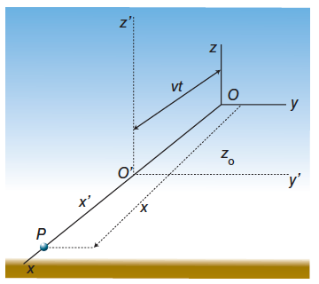
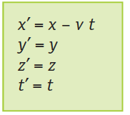
Física Relativista
SISTEMAS DE REFERENCIA INERCIALES
Sistema de referencia inercial (MECÁNICA CLÁSICA): Un sistema de referencia se dice que es inercial cuando está en reposo o se mueve con velocidad constante, que a efectos físicos es lo mismo.
Las transformaciones de Galileo son ecuaciones que se utilizan para hacer un cambio de un sistema de referencia inercial a otro. En ellas se tiene en cuenta el movimiento relativo de un sistema respecto al otro.
Supongamos que el sistema S‘ se aleja del sistema S a lo largo del eje x a velocidad constante v.
La transformación que permite pasar de (x,y,z) a (x‘,y‘,z‘) es:

Slide 3
Física Relativista
SISTEMAS DE REFERENCIA INERCIALES
Aplicaciones de las transformaciones de galileo
Entre sistemas de referencia inerciales:
La distancia entre dos puntos es invariante en la Mecánica clásica
No depende del sistema desde el que observe la distancia.
La velocidad no es invariante, depende del observador.
u’ = u – v, siendo v la velocidad relativa entre los observadores
La aceleración es invariante, no depende del observador
Principio de relatividad de Galileo
Las leyes físicas (de la mecánica) son las mismas en todos los sistemas de referencia inerciales.
Las leyes físicas tienen la misma expresión matemática para dos observadores que se hallen con movimiento rectilíneo y uniforme uno respecto del otro. Toda ley debe expresar el mismo contenido en cualquier sistema de referencia.

Slide 4
Física Relativista
Teoría especial de la relatividad
Postulados de Einstein:
1.- Todas las leyes de la naturaleza deben ser las mismas para observadores inerciales, es decir, que se mueven con velocidad constante unos respecto a otros. Ello implica que no se puede detectar el movimiento absoluto.
2.- La velocidad de la luz es la misma para todos los sistemas inerciales (la velocidad de la luz es la misma cualesquiera que sean el movimiento del foco y del observador). Es decir la velocidad de la luz en el vacío es un invariante.

Slide 5
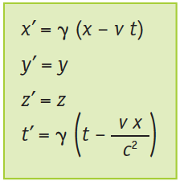
Física Relativista
Teoría especial de la relatividad
La aceptación de los postulados de Einstein hace que las transformaciones que nos permiten pasar de un sistema de referencia inercial a otro no sean las transformaciones de Galileo sino las transformaciones de Lorentz.
Desarrolló unas ecuaciones denominadas como transformaciones de Lorentz.
Supongamos que el sistema S‘ se aleja del sistema S a lo largo del eje x a velocidad constante v.
La transformación que permite pasar de (x,y,z,t) a (x‘,y‘,z‘,t‘) es:
Factor de Lorentz o factor γ:
Cuando la v tiene un valor mucho más pequeño que la c, las ecuaciones coinciden con las clásicas

Slide 6
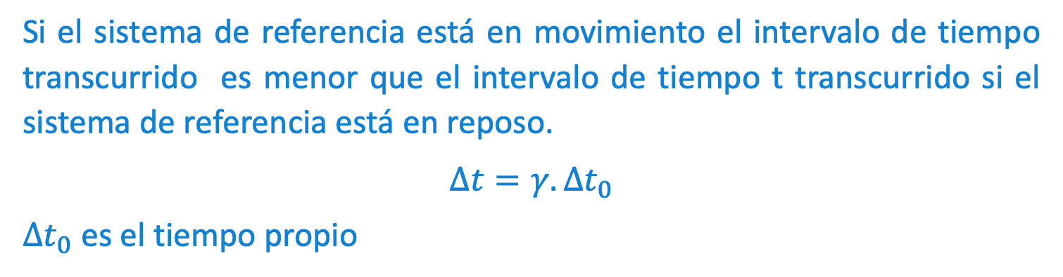
Física Relativista
Teoría especial de la relatividad
DILATACIÓN DEL TIEMPO: Todos los procesos físicos, químicos y biológicos se retardan cuando están en movimiento. Dos sucesos simultáneos transcurren en un intervalo de tiempo diferente para dos sistemas de referencia distintos. (Un reloj en movimiento camina más lentamente que un reloj idéntico estacionario).
Si el sistema de referencia está en movimiento el intervalo de tiempo transcurrido es menor que el intervalo de tiempo t transcurrido si el sistema de referencia está en reposo.
$$∆t=γ.{∆t}_{0}$$
${∆t}_{0}$ es el tiempo propio
La teoría de la relatividad especial justifica la distinta rapidez con la que transcurre el tiempo en sistemas de referencia que se encuentran en movimiento relativo.

Slide 7
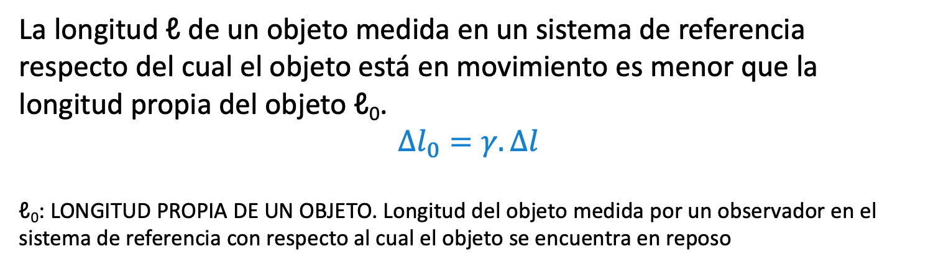
Física Relativista
Teoría especial de la relatividad
CONTRACCIÓN DE LA LONGITUD: La longitud de un objeto depende de su estado de movimiento respecto del observador que efectúa la medida.
Cuando la longitud de un objeto es medida por dos observadores diferentes, esta longitud es menor para el observador con respecto al cual el objeto está en movimiento que para el observador con respecto al cual el objeto está en reposo .
La longitud ℓ de un objeto medida en un sistema de referencia respecto del cual el objeto está en movimiento es menor que la longitud propia del objeto ℓ₀.
$$∆l_{0}=γ.∆l$$
ℓ₀: LONGITUD PROPIA DE UN OBJETO. Longitud del objeto medida por un observador en el sistema de referencia con respecto al cual el objeto se encuentra en reposo

Slide 8

CONTRACCIÓN DE LA LONGITUD: La longitud de un objeto depende de su estado de movimiento respecto del observador que efectúa la medida.
Nave espacial moviéndose al 10 % de la velocidad de la luz
Nave espacial moviéndose al 86,5 % de la velocidad de la luz
Nave espacial moviéndose al 99 % de la velocidad de la luz
Nave espacial moviéndose al 99,99 % de la velocidad de la luz

Slide 9
Física Relativista
Teoría especial de la relatividad
VALOR RELATIVO DE LA MASA (Einstein): La masa no es un valor invariante sino que depende de la velocidad del objeto.
Valor de la masa m de un objeto en relación con su velocidad:
m₀ = masa del objeto en reposo.
v = velocidad del objeto.
c = velocidad de la luz.
La masa aumenta con la velocidad

Slide 10
Física Relativista
Teoría especial de la relatividad
EJERCICIO RESUELTO
La masa en reposo de un electrón es 9,1 · 10^{–31} kg. ¿Cuál es su masa relativista si su velocidad es 0,80c?
La masa relativista de un cuerpo en movimiento viene dada por:

Slide 11
Física Relativista
Teoría especial de la relatividad
Ecuación de Einstein para la equivalencia masa-energía:
Einstein demostró que existe una energía asociada a la masa, esté o no en movimiento. Esta energía recibe el nombre de energía total de una partícula. Esta energía no incluye la energía potencial.
La energía total de una partícula no es cero aunque la partícula esté en reposo. Por eso existe una energía asociada al reposo.
La energía total de un cuerpo en reposo es:
E₀ = Energía total de un cuerpo en reposo
m₀ = masa del objeto en reposo.
c = velocidad de la luz.

Slide 12
Física Relativista
Teoría especial de la relatividad
EJERCICIO RESUELTO
Calcula la energía en reposo de un protón sabiendo que su masa en reposo es 1,672 · 10^{–27} kg.
La energía en reposo viene determinada por la ecuación:
E₀ = m₀ c²
Para el caso de un protón, esta energía es:
E₀ = 1,672 · 10^{–27} kg · (3 · 10⁸ m/s)² =
= 1,672 · 10^{–27} kg · 9 · 10¹⁶ m²/s² = 1,50 · 10^{–10} J

Slide 13
Física Relativista
Teoría especial de la relatividad
ENERGÍA RELATIVISTA TOTAL (E):
La energía total de una partícula en movimiento es igual a la suma de la energía de dicha partícula en reposo más la energía cinética relativista de la partícula (energía asociada a su movimiento).
E = Energía total de un cuerpo.
m = masa del cuerpo.
c = velocidad de la luz.
m₀ = masa del objeto en reposo.
v = velocidad del objeto.

Slide 14
Física Relativista
Teoría especial de la relatividad
EJERCICIO RESUELTO
Un electrón se acelera hasta alcanzar una velocidad 0,80 c. Compara su energía cinética relativista con el valor dado por la mecánica de Newton.
Datos: masa en reposo del electrón, 9,1 · 10^{–31} kg; c = 3 · 10⁸ m/s.
Calculamos la masa relativista del electrón (masa en movimiento):
Calculamos el valor de la energía cinética relativista del electrón:
La energía cinética no relativista está determinada por la expresión clásica:

Slide 15
Física Relativista
Teoría especial de la relatividad
EJERCICIO RESUELTO
¿Cuál es la masa de un electrón que se mueve con la velocidad de 2,0 · 10⁸ m/s? ¿Cuál es su energía total? ¿Cuál es su energía cinética relativista?
La masa del electrón en movimiento (masa relativista) vale:
Energía relativista total:
Energía cinética relativista:

Slide 16
Física Relativista
Teoría especial de la relatividad
Consecuencias de la Teoría de la Relatividad:
1.- Las leyes del movimiento establecidas por Newton son una aproximación de otras leyes reales más generales.
2.- La noción de espacio, tomada aisladamente, carece de sentido, pues sólo tiene realidad el conjunto espacio-tiempo.
3.- Ninguna velocidad puede exceder de la velocidad de la luz.
4.- La energía está dotada de una especie de inercia y es equivalente a la materia.
5.- Las dimensiones de los cuerpos varían con la velocidad de la que estén animados. Cuando la velocidad del cuerpo alcanza la de la luz desaparece la tercera dimensión, es decir, el cuerpo carece de espesor.
6.- La masa de un cuerpo aumenta con la velocidad, haciéndose infinita al ser la velocidad igual a la velocidad de la luz.
7.- No existe tiempo general y absoluto sino tiempo local propio de cada Sistema de Referencia.

